Slide 1
Hasil Analisis Pemilihan Bahan Bakar Utama untuk Memasak
Data yang digunakan merupakan data 2014

Slide 2
Kami membandingkan Kluster dengan memvisualisasikan KDE plot per jenis bahan bakar.
Terdiri dari dua kluster 0 (biru) dan kluster 1 (kuning).

Slide 3
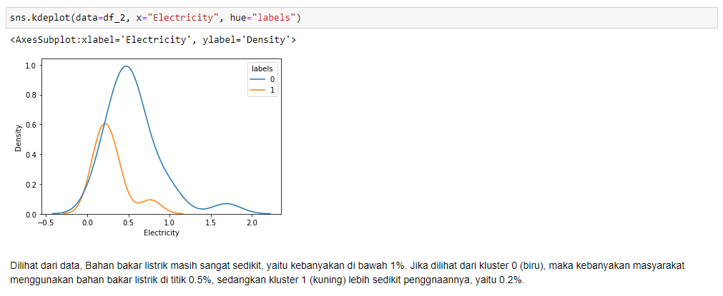
Bahan Bakar Listrik

Slide 4
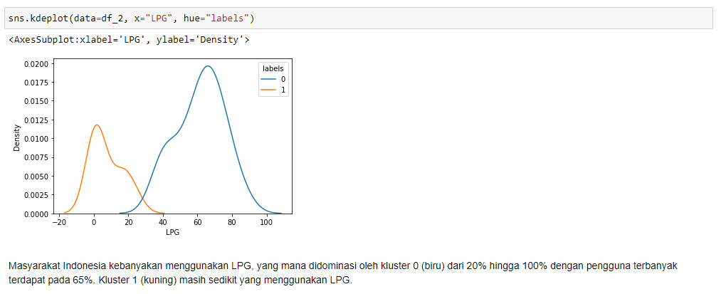
Bahan Bakar LPG

Slide 5
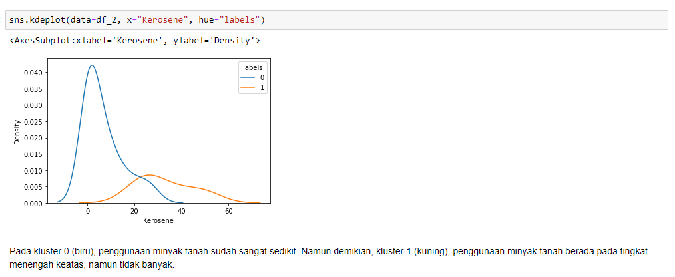
Bahan Bakar Minyak Tanah

Slide 6
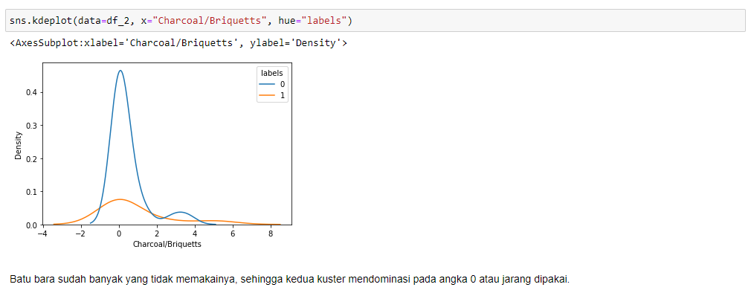
Bahan Bakar Batu Bara

Slide 7
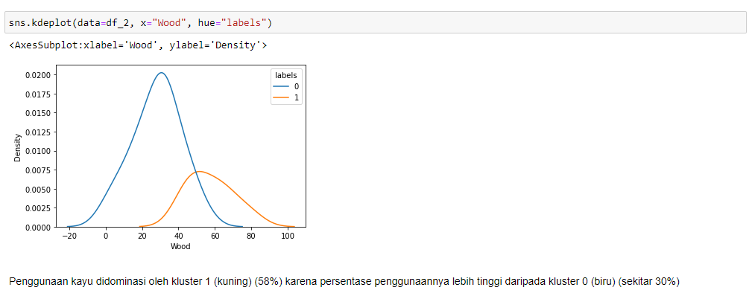
Bahan Bakar Kayu

Slide 8
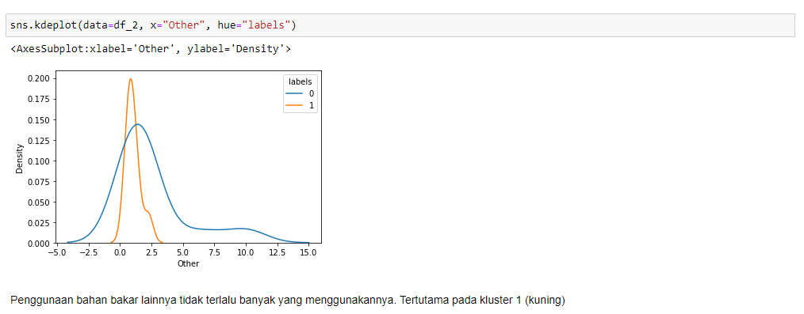
Bahan Bakar Lain

Slide 9
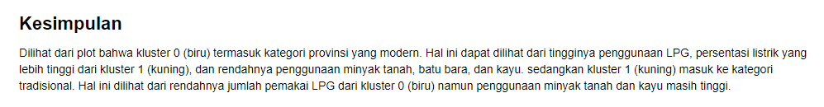
Kesimpulan

